Slide 1










Chào mừng thầy cô đến dự giờ
lớp 3

Slide 2

KIỂM TRA BÀI CŨ
Bài tập đọc trước chúng ta học bài gì ?
Tiếng đàn
Đọc đoạn 2 Tìm những chi tiết miêu tả khung cảnh thanh bình ngoài gian phòng như hòa với tiếng đàn.
Đọc đoạn 1 bài tiếng đàn và trả lời câu hỏi:
Thủy làm những gì để chuẩn bị vào phòng thi.

Slide 3
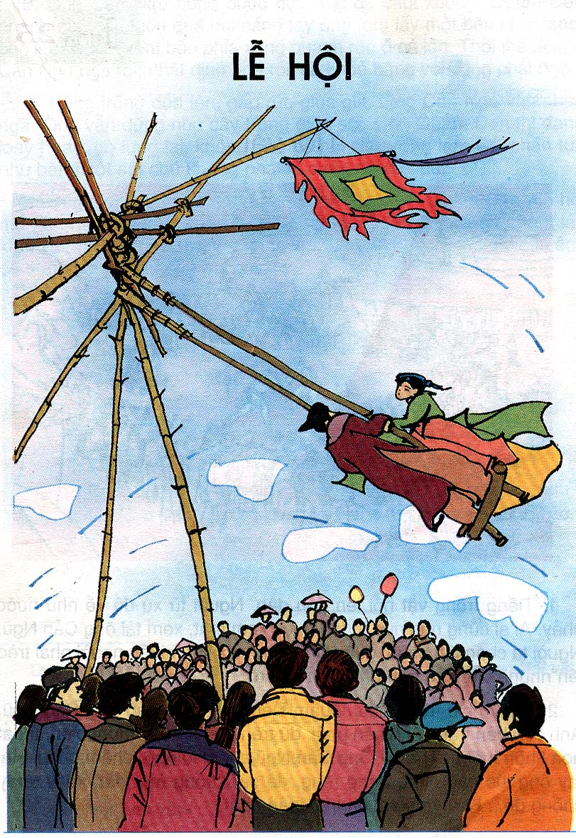
Tranh vẽ đề tài gì?

Slide 4

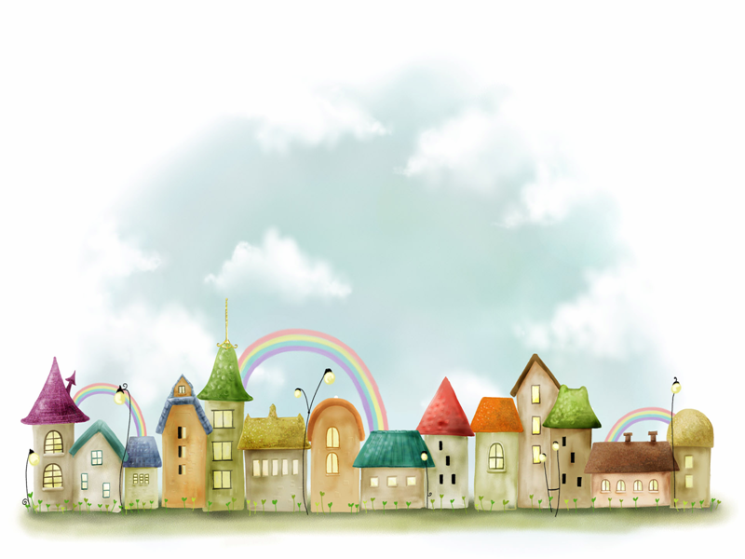

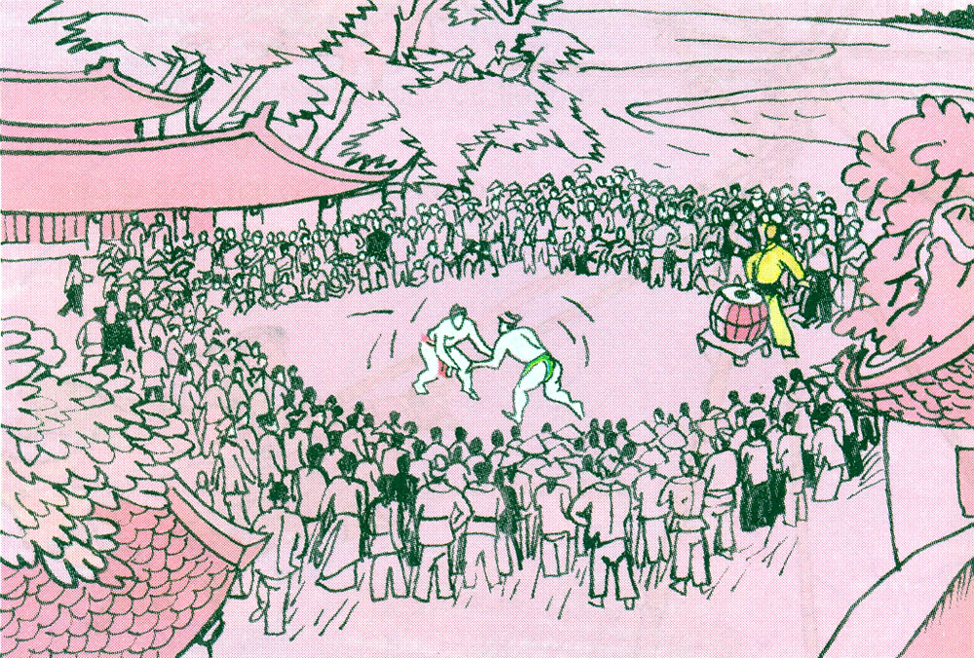



s/58
Hội vật
Bức tranh vẽ cảnh gì?

Slide 5
s/58
Hội vật
Theo Kim Lân
Luyện đọc
1. Tiếng trống vật dồn dập. Người xem tứ xứ đổ về như nước chảy. Ai ai cũng náo nức muốn được xem mặt, xem tài ông Cản Ngũ. Người ta chen lấn nhau, quây kín quanh sới vật, nhiều người phải trèo lên những cây cao gần đấy xem cho rõ.
2. Ngay nhịp trống đầu, Quắm Đen đã lăn xả vào ông Cản Ngũ. Anh vờn bân trái, đánh bân phải, dứ trên, đánh dưới, thoắt biến, thoắt hóa khôn lường. Trái lại, ông Cản Ngũ có vẻ lớ ngớ, chậm chạp. Hai tay ông lúc nào cũng dang rộng, để sát xuống mặt đất, xoay xoay chống đỡ… Keo vật xem chừng chán ngắt.

Slide 6

s/58
Hội vật
Theo Kim Lân
Luyện đọc
3. Ông Cản Ngũ bỗng bước hụt, mất đà chúi xuống. Quắm Đen nhanh như cắt, luồn qua hai cánh tay ông, ôm lấy một bên chân ông, bốc lên. Người xem bốn phía xung quanh reo ồ cả lên. Thôi thế là ông Cản Ngũ ngã rồi, nhất định ngã rồi, có khỏe bằng voi cũng phải ngã!
4. Tiếng trống dồn lên, gấp rút, giục giã. Ông Cản Ngũ vẫn chưa ngã. Ông vẫn đứng như cây trồng giữa sới. Còn Quắm Đen thì đang loay hoay, gò lưng lại, không sao bê nổi chân ông lên. Cái chân tựa như bằng cột sắt chứ không phải là chân người nữa.

Slide 7
s/58
Hội vật
Theo Kim Lân
Luyện đọc
5. Ông Cản Ngũ vẫn đứng nghiêng mình nhìn Quắm Đen mồ hôi mồ kê nhễ nhại dưới chân. Lúc lâu, ông mới thò tay xuống nắm lấy khố Quắm Đen, nhấc bổng anh ta lên, coi nhẹ nhàng như giơ con ếch có buộc sợi rơm ngang bụng vậy.
Theo Kim Lân

Slide 8
s/58
Hội vật
Theo Kim Lân
Luyện đọc
Luyện đọc câu nối tiếp và luyện phát âm từ khó
Đọc đoạn nối tiếp

Slide 9
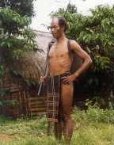
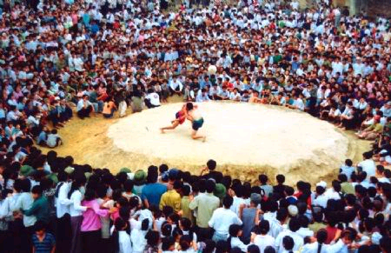
Thứ hai, ngày 22 tháng 2 năm 2016
Tập đọc
s/58
Hội vật
Theo Kim Lân
Giải nghĩa từ
Bài văn được chia làm mấy đoạn?
Tứ xứ
Khôn lường
Sới vật
Keo vật
Khố

Slide 10










LUYỆN ĐỌC NHÓM BA

Slide 11


s/58
Hội vật
Theo Kim Lân
Tìm hiểu bài
Tìm những chi tiết miêu tả cảnh tượng sôi động của hội vật ?
Tiếng trống nổi lên dồn dập . Người tứ xứ đổ về như nước chảy. Ai ai cũng náo nức muốn được xem mặt, xem tài ông Cản Ngũ. Người ta chen lấn nhau, vây kính quanh sới vật, nhiều người phải trèo lên những cây cao gần đấy xem cho rõ.

Slide 12

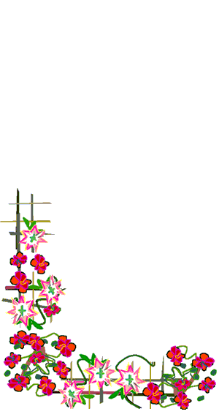

Hội vật
Theo Kim Lân
Nội dung của đoạn 1 nói về điều gì?
Khung cảnh nhộn nhịp, náo nức của hội vật trước giờ bắt đầu

Slide 13
s/58
Hội vật
Theo Kim Lân
Tìm hiểu bài:
Cách đánh của ông Cản Ngũ và Quắm Đen có gì khác nhau ?
Quắm Đen (Đô vật trẻ) | Cản Ngũ (Đô vật già)
Nhanh nhẹn. Đánh dồn dập. Đánh ráo riết. Vờn bên trái, đánh bên phải, dứ trên, đánh dưới, thoắt biến thoắt hoá khôn lường | Lớ ngớ, chậm chạp làm người xem chán ngắt.

Slide 14
s/58
Hội vật
Theo Kim Lân
Tìm hiểu bài:
Khi người xem keo vật có vẻ chán ngắt thì chuyện gì bất ngờ xảy ra?
Ông Cản Ngũ bước hụt, mất đà chúi xuống.

Slide 15
s/58
Hội vật
Theo Kim Lân
Tìm hiểu bài:
Việc ông Cản Ngũ bước hụt đã làm thay đổi keo vật như thế nào?
Lúc ấy Quắm Đen nhanh như cắt luồn qua hai cánh tay ông, ôm một bên chân ông, bốc lên. Mọi người reo hò ầm ĩ nghĩ rằng ông Cản Ngũ thua chắc.

Slide 16
Hội vật
Theo Kim Lân
Nội dung của đoạn 2, 3, 4 nói về điều gì?
Diễn biến trận đấu vật diễn ra hấp dẫn hồi hợp, gây cấn.

Slide 17
s/58
Hội vật
Theo Kim Lân
Tìm hiểu bài:
Ông Cản Ngũ đã bất ngờ thắng Quắm Đen như thế nào?
Quắm Đen loay hoay, gò lưng lại, không sao bê nổi chân ông lên. Một lúc sau ông nắm lấy khố Quắm Đen nhấc bổng anh ta lên, coi nhẹ nhàng như giơ một con ếch.

Slide 18
s/58
Hội vật
Theo Kim Lân
Tìm hiểu bài:
Theo em, vì sao ông Cản Ngũ thắng?
Quắm Đen là người khoẻ mạnh như xốc nổi, hiếu thắng và thiếu kinh nghiệm. Ông Cản Ngũ là người đềm đạm, mưu trí và giàu kinh nghiệm.

Slide 19




s/58
Hội vật
Theo Kim Lân
Nội dung:
Cuộc thi tài hấp dẫn giữa hai đô vật đã kết thúc bằng chiến thắng xứng đáng của đô vật già giàu kinh nghiệm trước chàng đô vật trẻ còn xốc nổi.

Slide 20
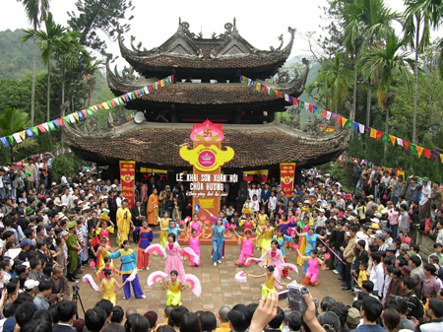
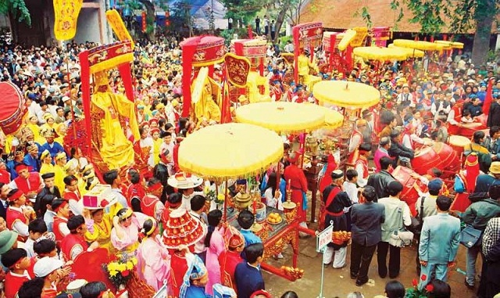
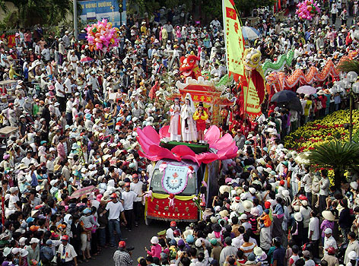
s/58

Slide 21
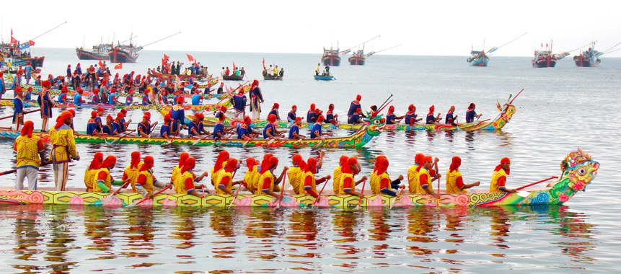
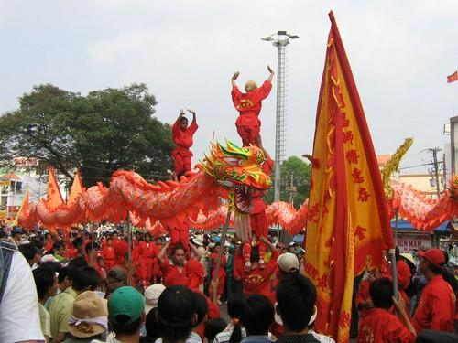
s/58
ĐUA THUYỀN
MÚA CỘ

Slide 22

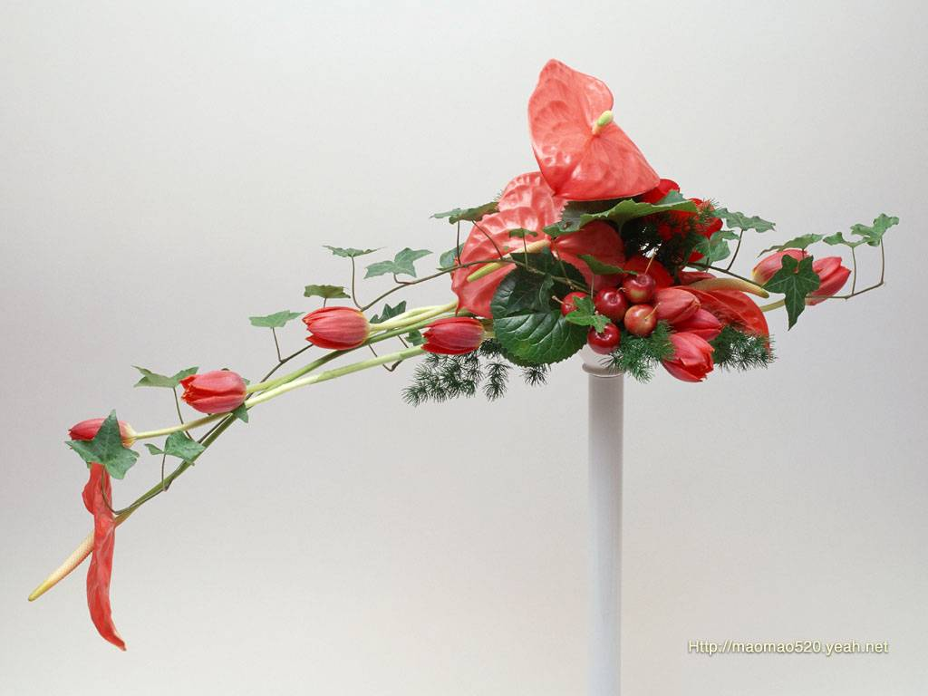

xin chân thành cảm ơn quý thầy cô
Đã theo dõi tiết dạy
Chúc các em chăm ngoan, học giỏi.

